Slide 1
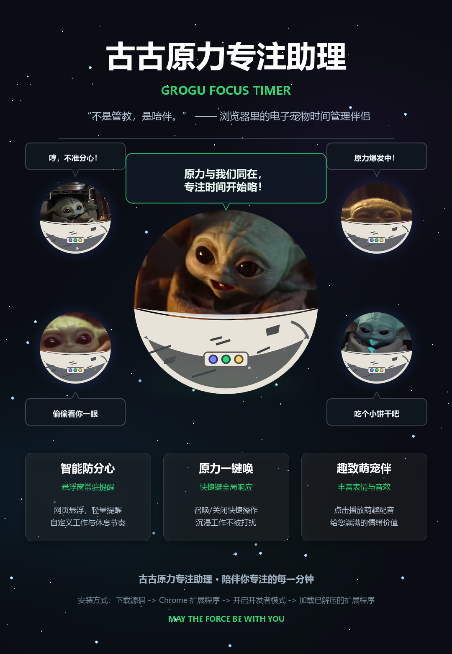
尤达宝宝时间管理
浏览器里的陪伴电子宠物，轻轻提醒你回到当下。
漂浮摇篮
随机表情
轻提醒
不是管教，是陪伴。

Slide 2
用户不是缺一个管教工具，而是想要一个在身边的小东西。
严肃效率软件
古古陪伴插件
真正卖点
目标、报表、统计、强约束。
有用，但容易变成负担。
漂过网页、给一点表情、偶尔提醒。
轻，不抢用户的主场。
不是证明你变高效，
而是让写作、编码、阅读更没那么孤单。

Slide 3
核心体验是一条很短的陪伴循环。
1
2
3
4
→
→
→
设定意图
网页陪伴
轻提醒
随机表情
写代码 / 写作 / 阅读
摇篮轻轻漂过
YES / NO，不纠缠
发功、偷看、休息一下
每次出现都很短，用户不用管理它，只是感觉它在。

Slide 4
视觉要先让人觉得好玩，再谈提醒。
偷偷看一眼
发功中
YES，继续

Slide 5
提醒要像宠物碰你一下，而不是系统警告。
写作 / 编码
刷视频 / 分心页面
用户在 GitHub、文档、编辑器页面时，古古用 YES 和轻表情陪跑。
出现 NO，但不黑屏、不惩罚，只提醒“你可能偏航了”。
新闻 / 搜索
休息时刻
不默认判定为坏事，更多看用户当前设定的意图。
随机小表情可以成为短暂解压，而不是效率 KPI。

Slide 6
这个产品的边界感很重要。
少打扰
少配置
出现短、频率低、可关闭
不要把用户拖进复杂分档
表情先行
场景后置
先把漂浮、摇篮、情绪做对
等效果稳定后再细分网站规则

Slide 7
下一步先打磨“出现的那一秒”。
如果那一秒足够可爱，用户才会愿意让它一直待在浏览器里。
1. 素材质感
2. 表情库
3. 场景映射
继续调亮、裁切、摇篮遮挡和表情识别度。
新增更多短小、可循环、低打扰的随机表情。
最后再分配写作、编码、视频、新闻等规则。
先把宠物做好，再让它懂事。

